Slide 1
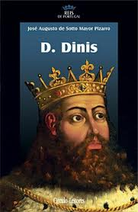
D.Dinis

Slide 2
A sua história
Filho de D.Afonso III e de D.Beatriz, D.Dinis foi o sexto rei Português. Nasceu no ano 1261, iniciou o seu reinado de 46 anos em 1279, tendo falecido em Santarém no inicio do ano 1325.

Slide 3
Continuação da sua história
Cada rei tinha um cognome, uma espécie de alcunha pela qual ficavam conhecidos. D. Dinis era "O Lavrador".
Era assim chamado por duas razões :
1. Desenvolveu a agricultura, dando terras para cultivar a quem não as tinha (mas apenas se as trabalhassem) e por transformar zonas de pântanos em terras próprias para a agricultura.
2. Mandou plantar o famoso pinhal de Leiria. Aliás, a verdade é que apenas substituiu os pinheiros mansos que já existiam por pinheiros bravos, de melhor crescimento e com raízes mais fortes.

Slide 4
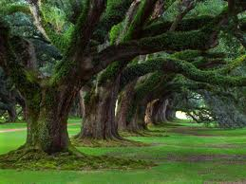
Pinhal de Leiria

Slide 5
Em 1282 casa-se por obrigação com Isabel de Aragão, conhecida entre nós como a Rainha Santa Isabel, que foi a querida que fez o milagre das Rosas.
Esta rainha dedicava-se a trabalhar e a ajudar os pobres mas sem ninguém saber.
D.Dinis morreu em 1325 .

Slide 6
Fim
Trabalho realizado por : Bruna Metrolho
Nº: 3
6º7
HGP é fixe !!!

